Slide 1

GİRİFT
Metin Madenciliği İle İçerik Hazırlayan Web Site
Ana Alan : Bilgi ve İletişim Teknolojileri
Tematik Alan : Büyük Veri
Ayten Pulcu

Slide 2

Konu Başlıkları :
Projenin Amacı
Kullanılan Yöntemler
Metin Arama
İçerik Özetleme
Cümle Sınıflama
Sonuçlar
Kaynaklar

Slide 3
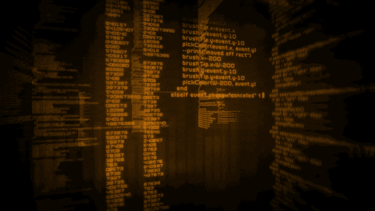


Bir konu üzerine arama yaparken ne kadar süre harcıyoruz ?
En çok kullanılan tarayıcı Google, her saniye ortalama 40.000'den fazla arama sorgusu işliyor.

Slide 4
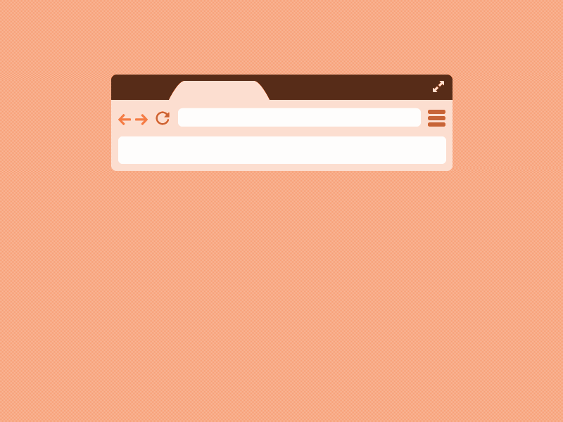
“Bilgiyi elde edene kadar.”
Bir konuda kapsamlı bilgi almak istediğimizde birden fazla siteyi taramak zorunda kalırız.
Çünkü uzun ve karmaşık yazılar, aynı kaynaktan alınmış içerikler veya reklamlar tarafından doldurulmuş sitelerle karşılaşırız.

Slide 5
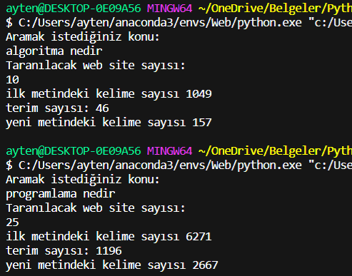
Bu soruna çözüm olarak düşünülen Girift* web sitesi metin madenciliği teknikleri kullanımı ile Türkçe arama yapan kullanıcının onlarca siteyi tek tuşla erişmesini sağlıyor.
Amaç zaman ve kaynak israfını engelleyerek verimli araştırma süreci oluşturmaktır.
* Girift, birbirinin içine girip karışmış (1) , iç içe istif edilmiş yazı (2) -TDK
Görsel 1. İlk çalışmalarda ki test sonuçları

Slide 6
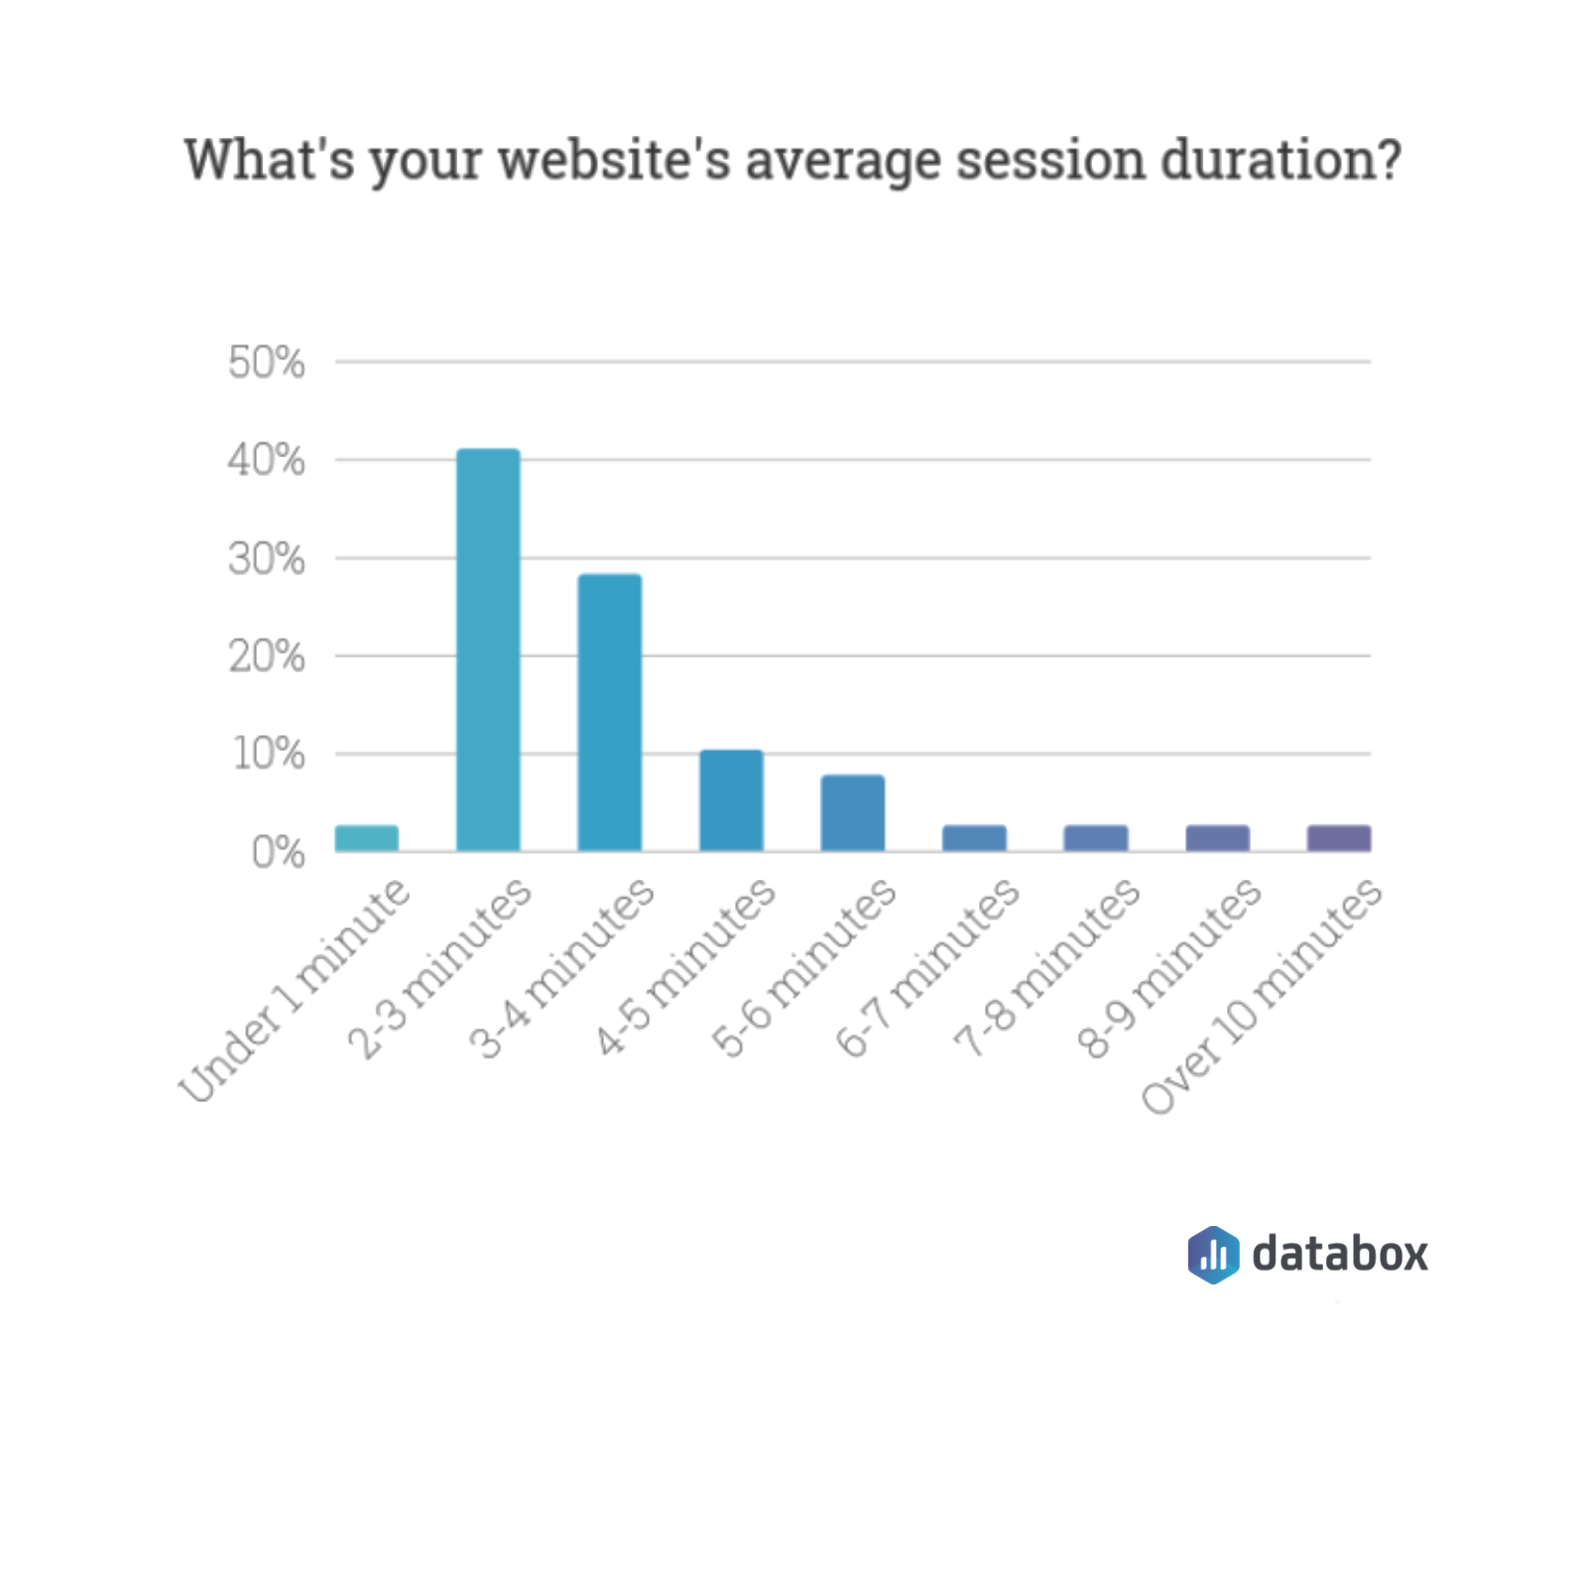
Araştırmalara göre bir web sitesine harcanan ortalama süre 2-3 dakika arasındadır.
25 siteyi taramak için gerekli süre :
25 * 2,5 dk = 62,5 dk
Grafik 1. Web site içerisinde oturum süresi istatistikleri

Slide 7
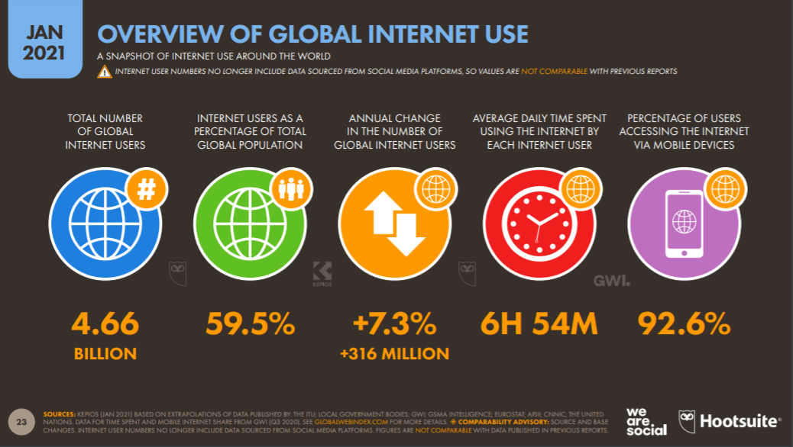
Görsel 2. Dünya İnternet kullanımı istatistikleri

Slide 8
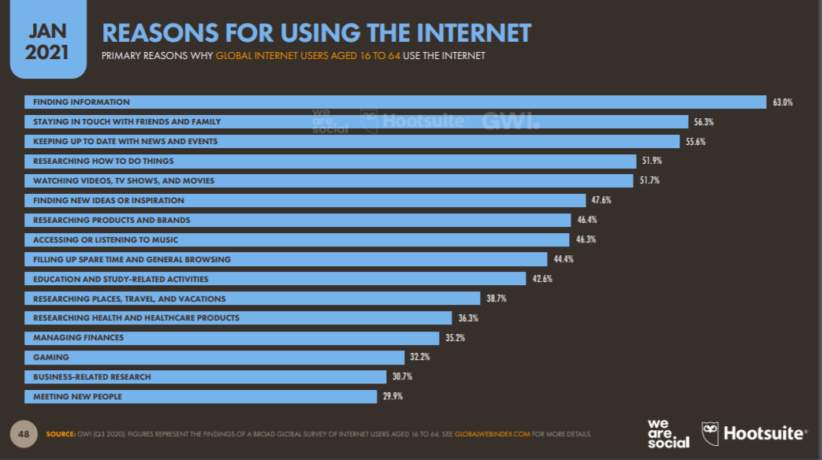
Peki Girift Nasıl Yapıldı ?
Grafik 2. Dünya İnternet kullanım nedenleri

Slide 9
Diyagram 1. Kullanılan paketler ve kütüphaneler
PYTHON PAKETLERİ
Zemberek.jar
“Metin Arama”
FLASK, Cors, Restful,
“Özetleme”
Google search
Sci-kit learn
Jpype
Requests
Pandas
NLTK
Openpyxl
Snowball Stemmer
Beautiful Soup

Slide 10
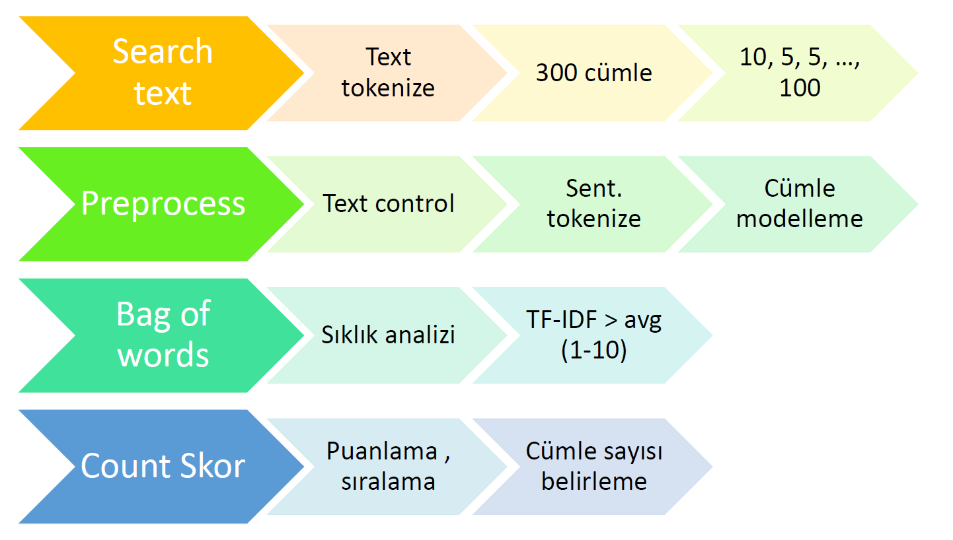
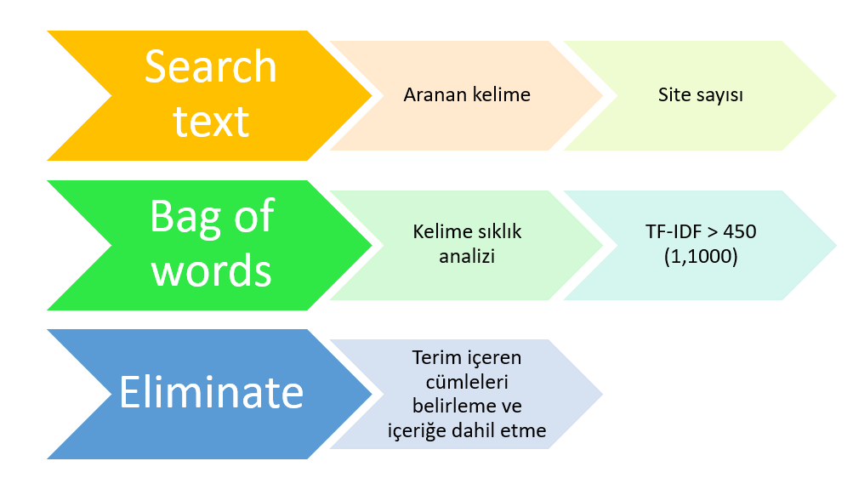
Arama ve Özetleme İşlemlerinin Değişimi
Diyagram 2. İlk taslak yapısı ve fonksiyon işlevleri
Diyagram 3. Son durum öncesi fonksiyonlar ve işlevleri

Slide 11
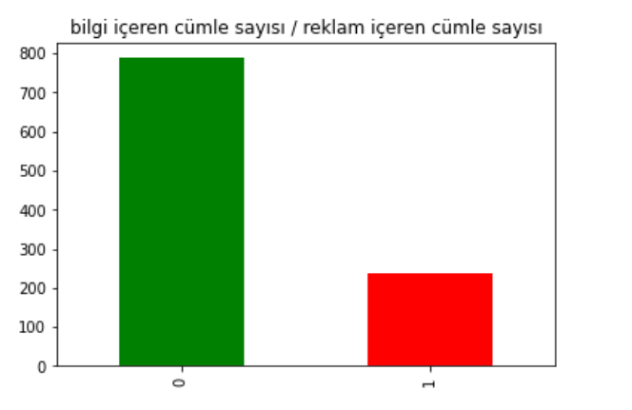
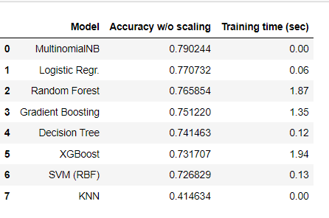
Sınıflandırma
Reklam cümlelerini ayıklamak için yapılan aramalardan elde edilen cümlelerden veri seti oluşturuldu.
Yedi adet sınıflandırma algoritması kullanılarak en iyi sonuç veren Naive Bayes algoritması seçildi
Grafik 3. Model Eğitimi için kullanılan veri seti içeriği
Grafik 4. Sınıflandırma algoritmaları başarı oranları

Slide 12
Girift ile neler yapabiliriz ?
Herhangi bir sosyal medya uygulamasında ki gibi kaydolabilir ve giriş yapabilirsiniz.
Üye olan kullanıcılar yaptıkları aramaları düzenleyip tüm kullanıcılar ile paylaşabilir veya daha sonra kullanmak için kaydedebilirler.
Paylaşılan her içerik ait olduğu kategori altında diğer tüm kullanıcıların erişimine sunulur.
Kullanıcı kayıt, giriş ve içerik kayıt, paylaşım işlemleri için Firebase veritabanı kullanılmaktadır.

Slide 13
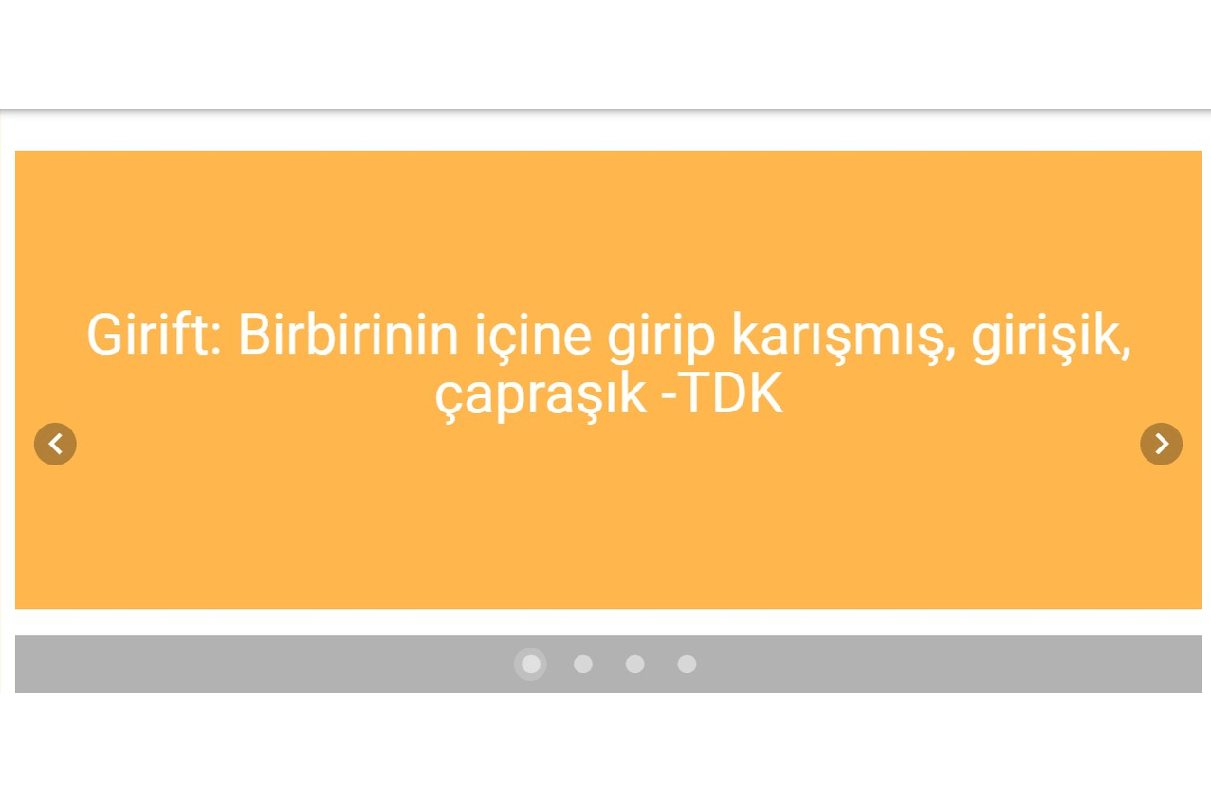

Slide 14
Kaynaklar :
Görsel Kaynaklar :
https://www.internetlivestats.com/google-search-statistics/
https://www.sevell.com/news/how-much-time-should-someone-spend-your-website
https://picsum.photos/id/1073/367/267 (Başlık arkaplan)
https://cdn.freelogovectors.net/wp-content/uploads/2018/03/tubitak-logo.png
https://giphy.com/gifs/data-aQCCNezRpb9Hq
https://cdn.dribbble.com/users/27437/screenshots/1493746/browser_animation.gif
https://databox.com/average-session-duration-benchmark
https://dijilopedi.com/2021-dunya-internet-sosyal-medya-ve-mobil-kullanim-istatistikleri/

